Slide 1

Ψηφιακές Επικοινωνίες
Ενότητα 3: Ψηφιακή Διαμόρφωση
Μαθιόπουλος
Σχολή Θετικών Επιστημών
Τμήμα Πληροφορικής και Τηλεπικοινωνιών

Slide 2
Ψηφιακή Διαμόρφωση
Μέρος Α

Slide 3
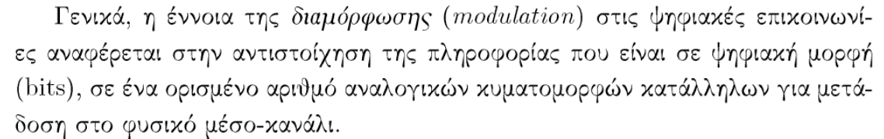
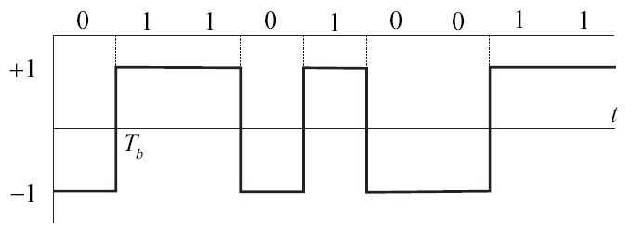
Ψηφιακή Διαμόρφωση

Slide 4
Διαμόρφωση βασικής ζώνης (1)
H ψηφιακή πληροφορία μεταδίδεται απ’ ευθείας με τεχνικές διαμόρφωσης παλμών βασικής ζώνης, οι οποίες δεν απαιτούν τη χρήση ημιτονοειδούς φέροντος για τη μετατόπιση του φάσματος του εκπεμπόμενου σήματος.
Γιατί διαμόρφωση βασικής ζώνης;
  Κατάλληλη προσαρμογή στα επιθυμητά φασματικά χαρακτηριστικά. (π.χ. Αποφυγή DC)
  Επαρκείς μεταβάσεις της στάθμης του σήματος για συγχρονισμό.
  Αντοχή στο θόρυβο.
Παραδείγματα καναλιών βασικής ζώνης είναι:
  Oι ενσύρματες ζεύξεις όπως π.χ. τα ομοαξονικά καλώδια
  Οι απλές τηλεφωνικές γραμμές συνεστραμμένου ζεύγους (twisted-pair).

Slide 5
Διαμόρφωση βασικής ζώνης (2)
Γιατί στις περισσότερες περιπτώσεις δεν μπορεί να χρησιμοποιηθεί διαμόρφωση βασικής ζώνης;
  Οι διαστάσεις της απαιτούμενης κεραίας είναι εξωπραγματικές. Οι φυσικές διαστάσεις μιας κεραίας σχετίζονται με την συχνότητα λειτουργίας. Για παράδειγμα, ένα δίπολο ημίσεως κύματος έχει μήκος περίπου όσο το μισό μήκος κύματος.
  Δεν μπορούμε να χρησιμοποιήσουμε το ίδιο φάσμα χαμηλών συχνοτήτων για περισσότερες από μια μεταδόσεις.

Slide 6
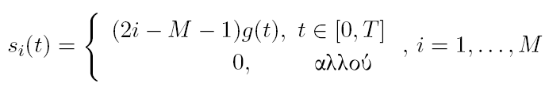
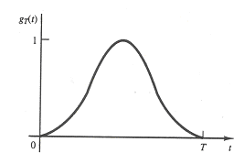
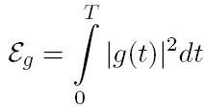
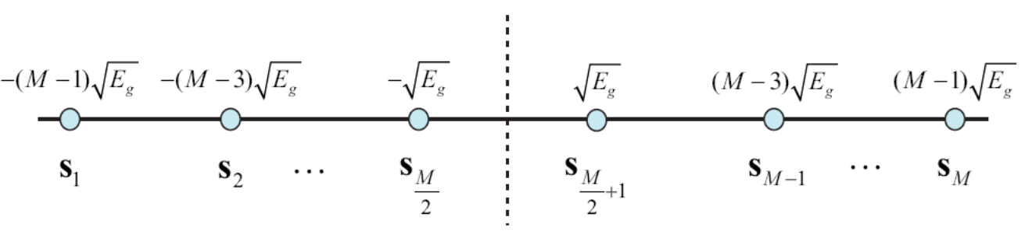
Διαμόρφωση παλμών κατά πλάτος
Pulse Amplitude Modulation – PAM

Slide 7
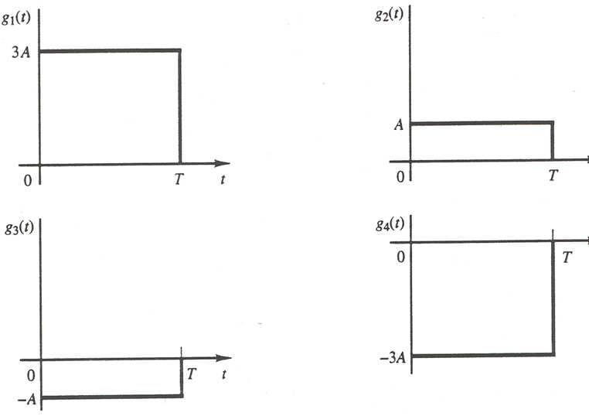
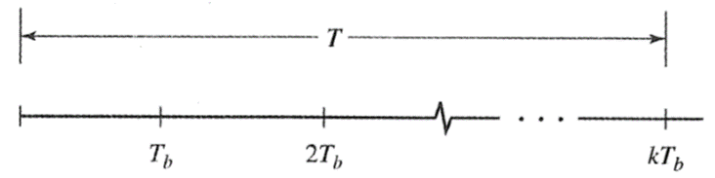
Μ-αδική Διαμόρφωση παλμών κατά πλάτος (M-ΡΑΜ) (1)
Εκπέμπονται K bits ανά παλμό.
Απαιτούνται Μ=2K τιμές πλάτους
Παράδειγμα: K=2, M=4. Μεταδίδονται τα σύμβολα 00, 01, 10, 11
Αν ο ρυθμός μετάδοσης των bits, Rb είναι σταθερός, τότε

Slide 8

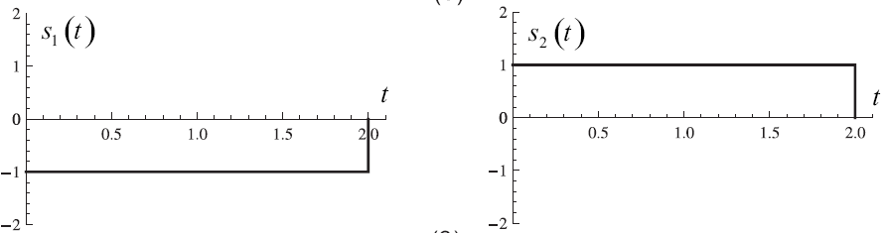
Μ-αδική Διαμόρφωση παλμών κατά πλάτος (M-ΡΑΜ) (2)

Slide 9
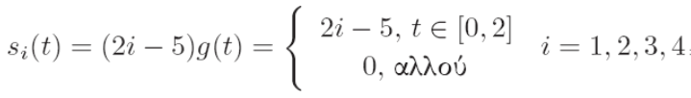
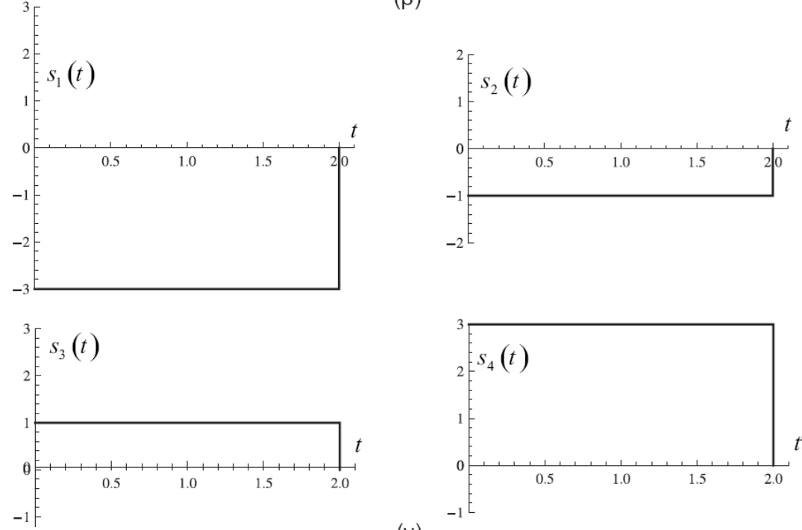
Μ-αδική Διαμόρφωση παλμών κατά πλάτος (M-ΡΑΜ) (3)

Slide 10
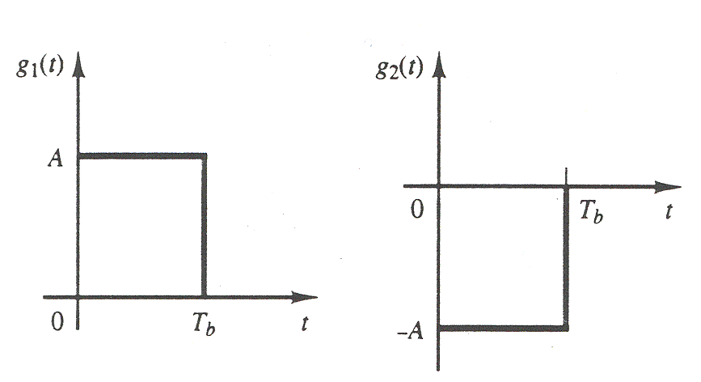
Διαμόρφωση παλμών κατά πλάτος, BPAM
Αντίποδη σηματοδοσία (Antipode signaling)

Slide 11
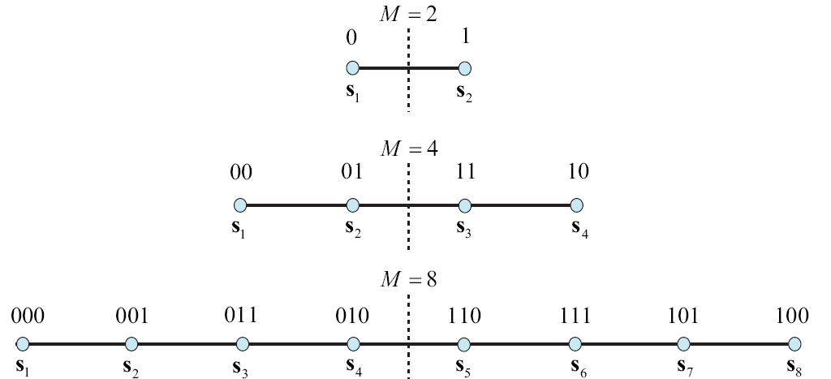
Αστερισμοί M-PAM

Slide 12
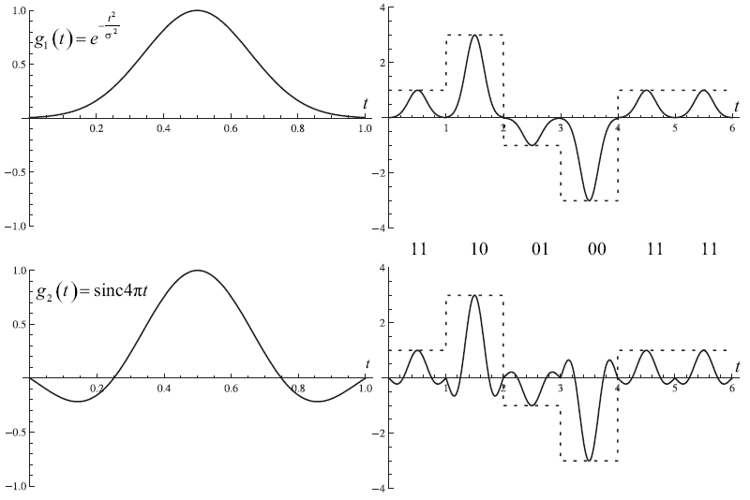
Παραδείγματα 4-PAM με κωδικοποίηση Gray

Slide 13
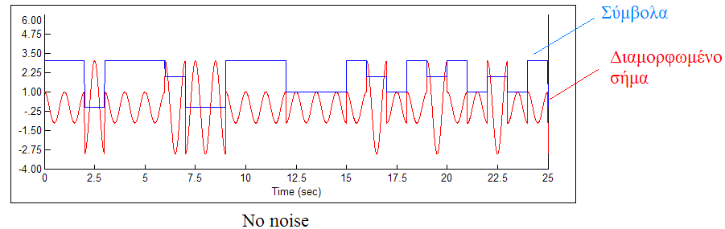
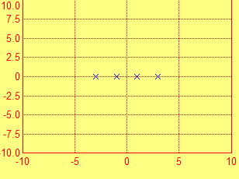
Παραδείγματα 4-PAM
4 – PAM: 4 διαφορετικά σύμβολα που αντιστοιχούν σε δυάδες από bits (00 01 10 11).

Slide 14
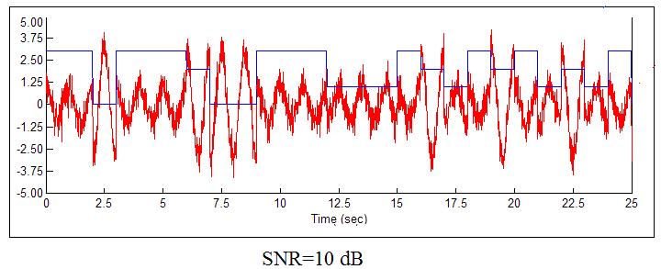
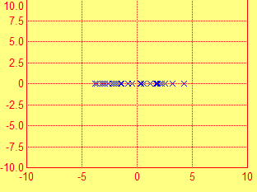
Διαμόρφωση παλμών κατά πλάτος (1)

Slide 15
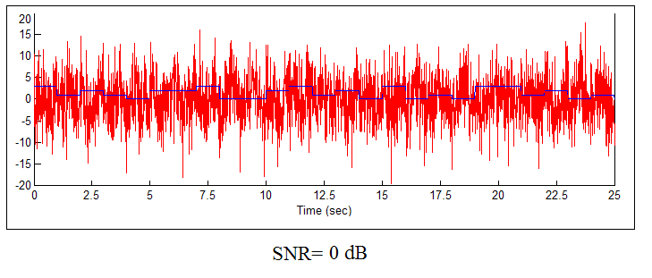
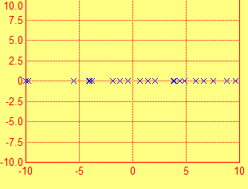
Διαμόρφωση παλμών κατά πλάτος (2)

Slide 16
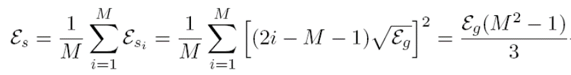
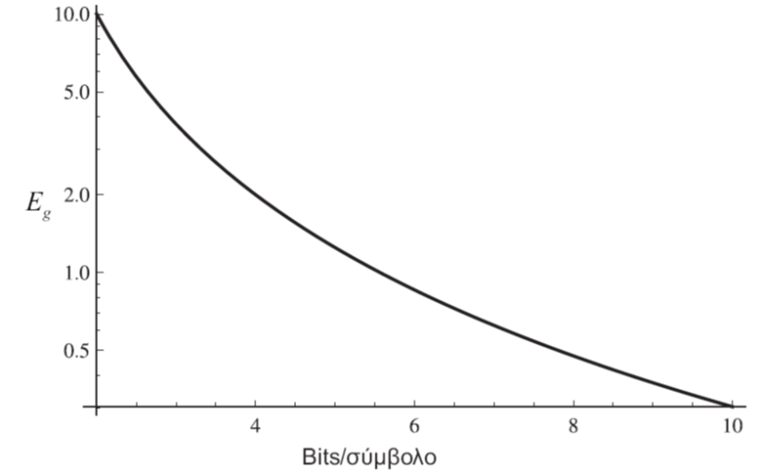


Διαμόρφωση παλμών κατά πλάτος
Ενέργεια συμβόλου και bit, Ευκλείδεια Απόσταση

Slide 17
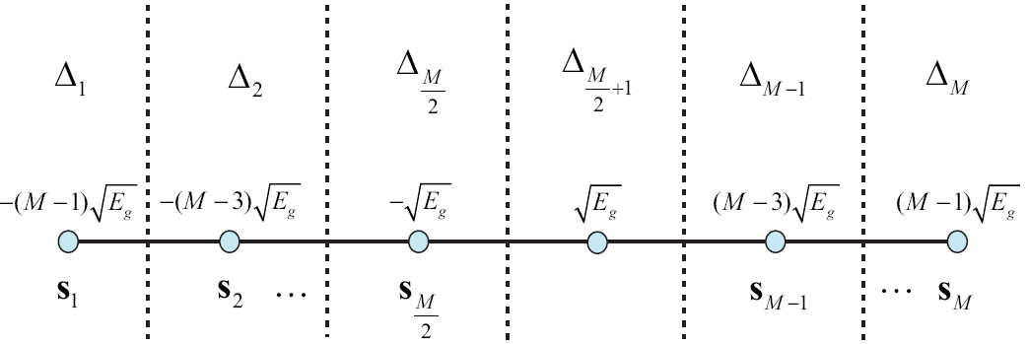
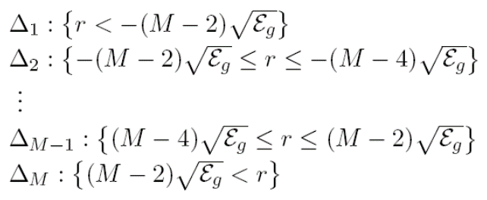
Αποδιαμόρφωση – Ανίχνευση (1)

Slide 18
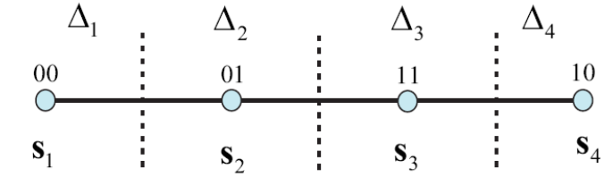
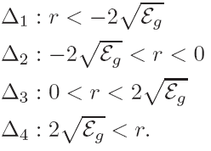
Αποδιαμόρφωση – Ανίχνευση (2)

Slide 19
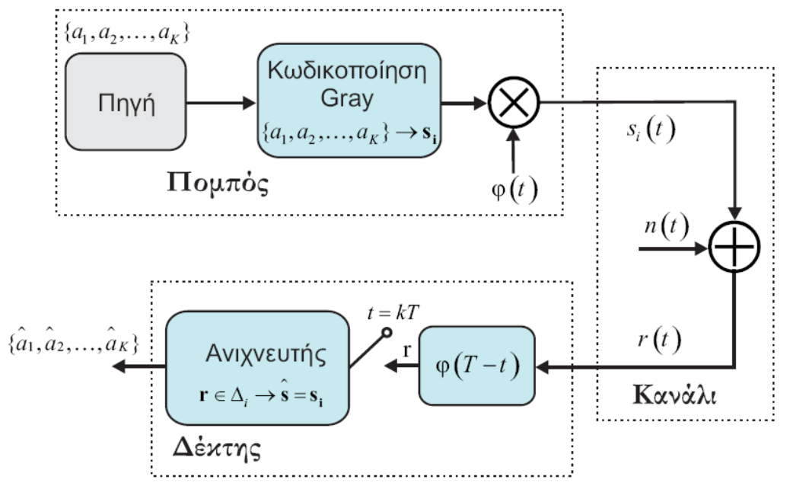
Διαμόρφωση παλμών κατά πλάτος
Πομπός – Δέκτης

Slide 20
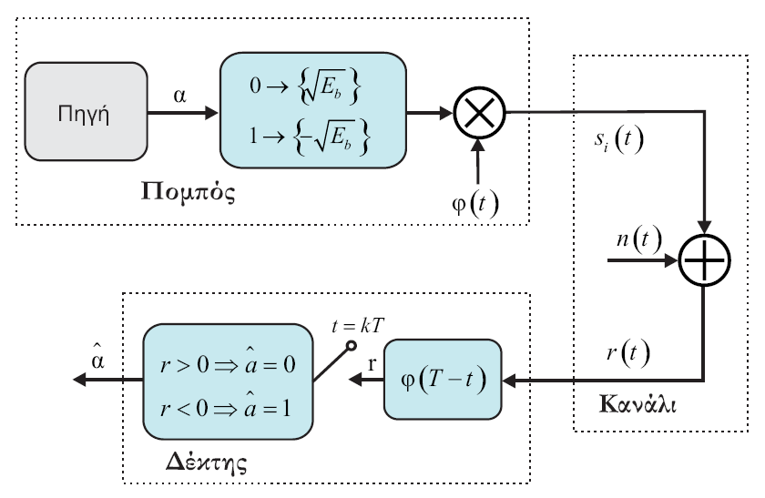
Διαμόρφωση παλμών κατά πλάτος
Πομπός – Δέκτης Β-PAM

Slide 21
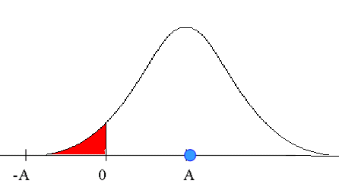
Διαμόρφωση παλμών κατά πλάτος
Μέση Πιθανότητα Σφάλματος Β-PAM (1)
Η πιθανότητα σφάλματος συνδέεται άμεσα με την πιθανότητα το λαμβανόμενο σήμα να βρεθεί σε περιοχή εκτός της περιοχής απόφασης του εκπεμπόμενου σήματος. Με άλλα λόγια συνδέεται με την πιθανότητα κάποιες Τ.Μ με κανονική κατανομή να λάβουν κάποιες συγκεκριμένες τιμές.

Slide 22
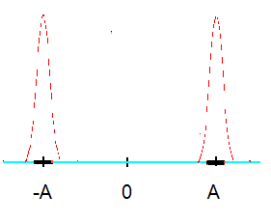
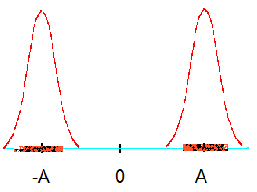
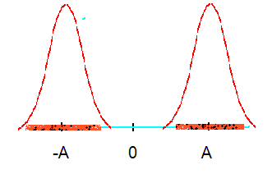
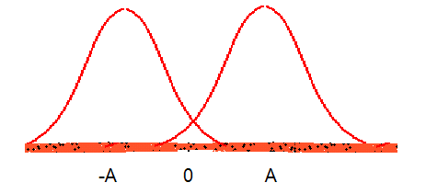
Διαμόρφωση παλμών κατά πλάτος
Μέση Πιθανότητα Σφάλματος Β-PAM (2)

Slide 23
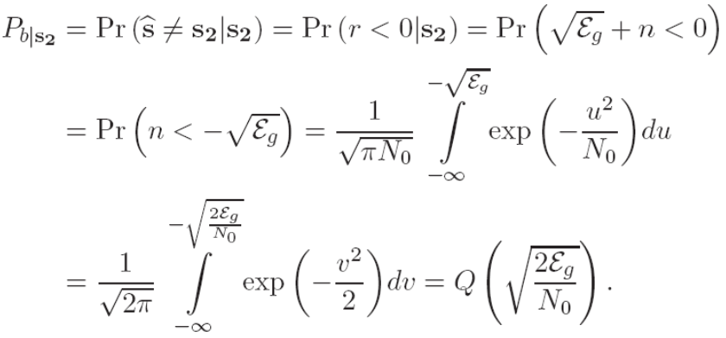
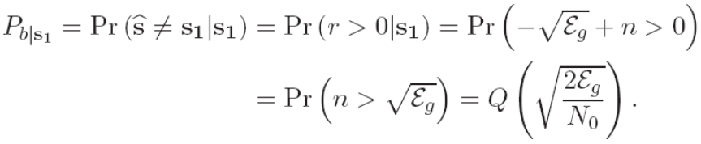
Διαμόρφωση παλμών κατά πλάτος
Μέση Πιθανότητα Σφάλματος Β-PAM (3)

Slide 24
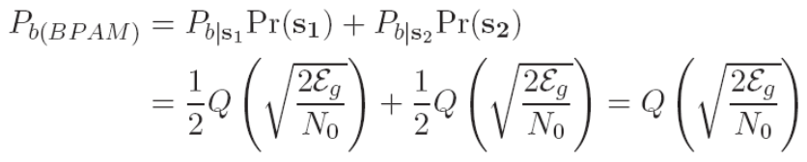
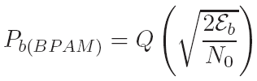
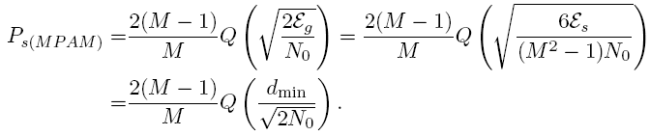

Διαμόρφωση παλμών κατά πλάτος
Πιθανότητα Σφάλματος Β-PAM (1)
Gray, >20 dB

Slide 25
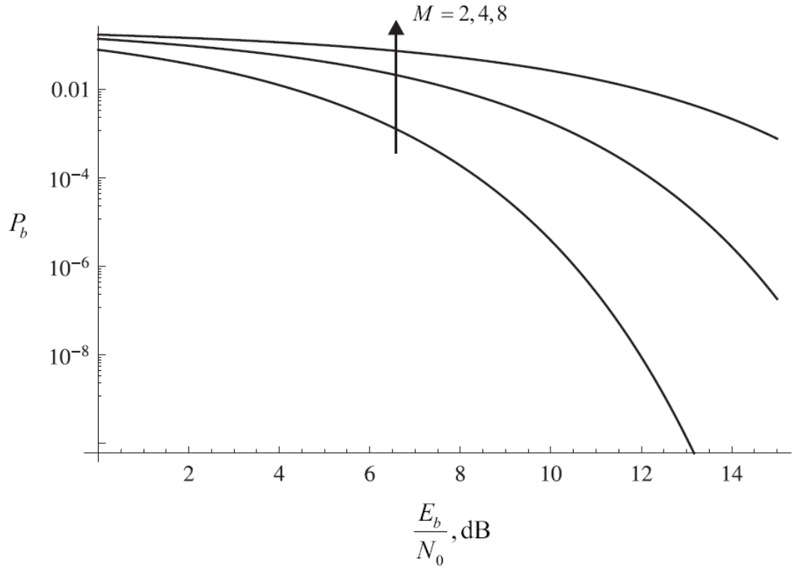
Διαμόρφωση παλμών κατά πλάτος
Πιθανότητα Σφάλματος Β-PAM (2)

Slide 26
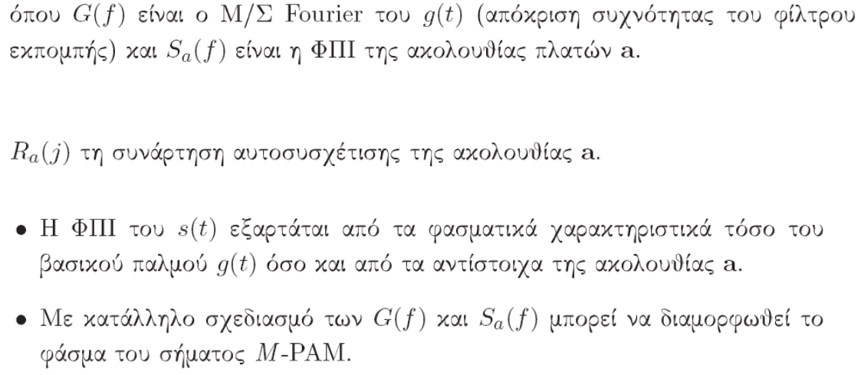
Φασματική Ανάλυση M-PAM (1)

Slide 27
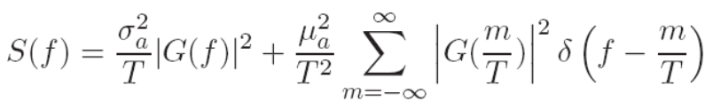
Φασματική Ανάλυση M-PAM (2)
Συνεχές φάσμα
Διακριτές συνιστώσες που απέχουν 1/Τ
Πρόβλημα
Απομακρύνονται αν...

Slide 28
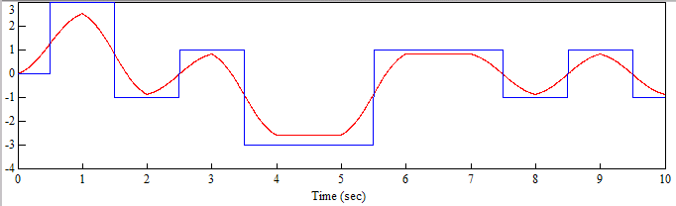
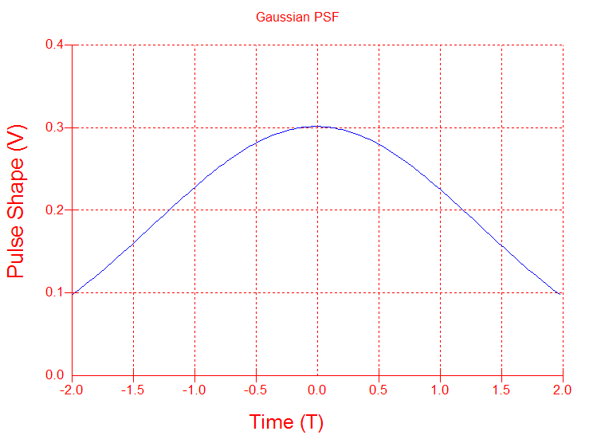
Φασματική Ανάλυση M-PAM (3)
Σύμβολα (a_{k}): Ορθογώνιοι παλμοί με πλάτη -1, -3 , +1, +3
Μεταδιδόμενοι παλμοί βασικής ζώνης. Η έξοδος του φίλτρου g(t) όταν οι είσοδοι είναι τα σύμβολα a_{k}
Η απόκριση του φίλτρου g(t)

Slide 29
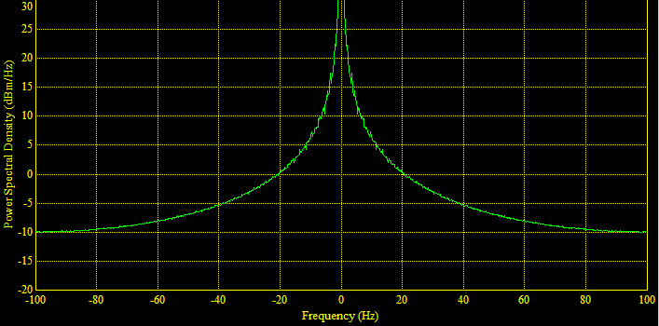
Φασματική Ανάλυση M-PAM (4)

Slide 30


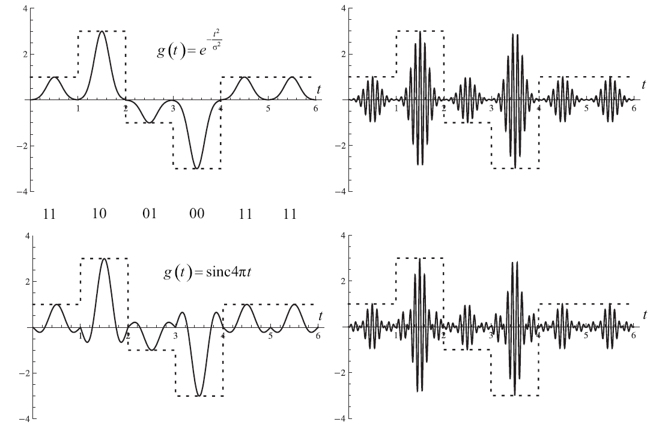
Ζωνοπερατό M-PAM

Slide 31
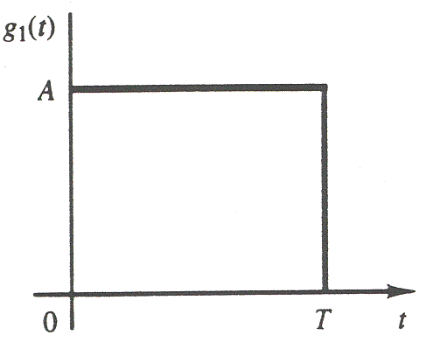
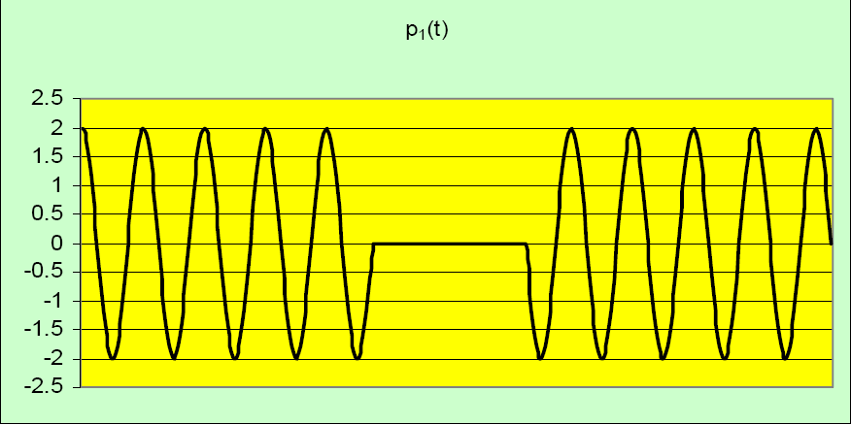
Διαμόρφωση παλμών κατά πλάτος
Amplitude Shift Keying-ASK
Ορθογώνιος παλμός
On-Off Keying, OOK

Slide 32
Δισδιάστατες Διαμορφώσεις (1)
Με τη διαμόρφωση PAM εκπέμπονται σύμβολα που διαφέρουν μεταξύ τους ως προς ένα μόνο χαρακτηριστικό (ένας βαθμός ελευθερίας), το πλάτος κάποιων παλμών. Για το λόγο αυτό και αποτελεί διαμόρφωση μιας διάστασης.
Επομένως, η ανίχνευση ενός συμβόλου στο δέκτη θα βασίζεται αποκλειστικά στη σωστή ανίχνευση αυτού του μοναδικού χαρακτηριστικού (του πλάτους του σήματος).

Slide 33
Δισδιάστατες Διαμορφώσεις (2)
Η πιθανότητα σωστής ανίχνευσης ενός συμβόλου θα αυξάνονταν αν η ανίχνευση βασίζονταν σε περισσότερα από ένα χαρακτηριστικά (βαθμοί ελευθερίας).
Για παράδειγμα, αν η ανίχνευση του συμβόλου βασίζονταν:
  Στο πλάτος του παλμού στην πρώτη ημιπερίοδο
  Στο πλάτος του παλμού στη δεύτερη ημιπερίοδο

Slide 34
Διαμορφώσεις – Δισδιάστατες Κυματομορφές
Αν η ανίχνευση του συμβόλου βασίζονταν:
Στο πλάτος ενός ημιτόνου
Στο πλάτος ενός συνημιτόνου
Σύμβολο s1 → περιμένω να λάβω ένα ημίτονο με πλάτος Α1 και ένα συνημίτονο με πλάτος Α2
Σύμβολο s2 → περιμένω να λάβω ένα ημίτονο με πλάτος Β1 και ένα συνημίτονο με πλάτος Β2
Άρα υπάρχουν δύο δυνατότητες ελέγχου για σωστή ανίχνευση.

Slide 35
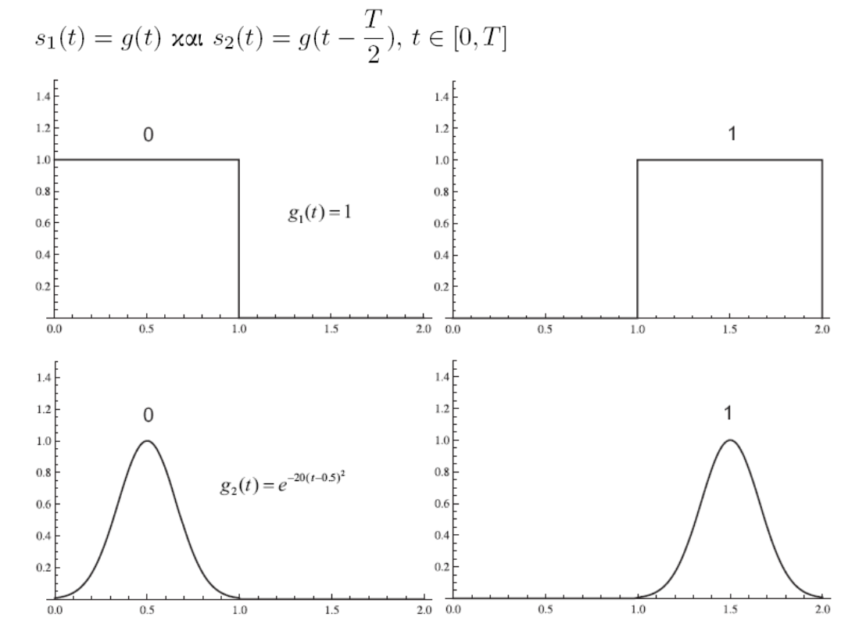
Διαμόρφωση θέσης παλμού
Binary Pulse Position Modulation (BPPM)38

Slide 36
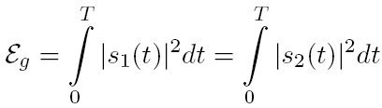

Binary Pulse Position Modulation (BPPM)
Αστερισμός

Slide 37
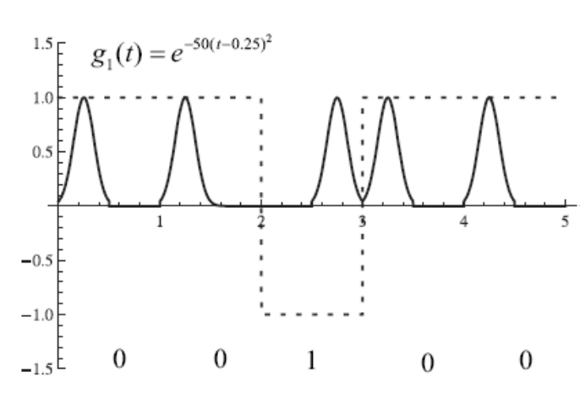

Binary Pulse Position Modulation (BPPM)

Slide 38


Binary Pulse Position Modulation (BPPM)
Αποδιαμόρφωση-Ανίχνευση

Slide 39

Binary Pulse Position Modulation (BPPM)
Πομπός-Δέκτης

Slide 40

Binary Pulse Position Modulation (BPPM)
Πιθανότητα Σφάλματος (1)

Slide 41



Binary Pulse Position Modulation (BPPM)
Πιθανότητα Σφάλματος (2)

Slide 42


Binary Pulse Position Modulation (BPPM)
Πιθανότητα Σφάλματος (3)

Slide 43

Pulse Position Modulation
Εφαρμογές

Slide 44
Τέλος Υποενότητας
Ψηφιακή Διαμόρφωση
Μέρος Α

Slide 45

Χρηματοδότηση
Το παρόν εκπαιδευτικό υλικό έχει αναπτυχθεί στο πλαίσιο του εκπαιδευτικού έργου του διδάσκοντα.
Το έργο «Ανοικτά Ακαδημαϊκά Μαθήματα στο Πανεπιστήμιο Αθηνών» έχει χρηματοδοτήσει μόνο την αναδιαμόρφωση του εκπαιδευτικού υλικού.
Το έργο υλοποιείται στο πλαίσιο του Επιχειρησιακού Προγράμματος «Εκπαίδευση και Δια Βίου Μάθηση» και συγχρηματοδοτείται από την Ευρωπαϊκή Ένωση (Ευρωπαϊκό Κοινωνικό Ταμείο) και από εθνικούς πόρους.

Slide 46
Σημειώματα

Slide 47
Σημείωμα Ιστορικού Εκδόσεων Έργου
Το παρόν έργο αποτελεί την έκδοση 1.0.
Έχουν προηγηθεί οι κάτωθι εκδόσεις:
Έκδοση διαθέσιμη εδώ.

Slide 48
Σημείωμα Αναφοράς
Copyright Εθνικόν και Καποδιστριακόν Πανεπιστήμιον Αθηνών, Μαθιόπουλος Παναγιώτης 2015. Παναγιώτης Μαθιόπουλος. «Ψηφιακές Επικοινωνίες, Ψηφιακή Διαμόρφωση». Έκδοση: 1.0. Αθήνα 2015. Διαθέσιμο από τη δικτυακή διεύθυνση: http://opencourses.uoa.gr/courses/DI38.

Slide 49

Σημείωμα Αδειοδότησης
Το παρόν υλικό διατίθεται με τους όρους της άδειας χρήσης Creative Commons Αναφορά, Μη Εμπορική Χρήση Παρόμοια Διανομή 4.0 [1] ή μεταγενέστερη, Διεθνής Έκδοση. Εξαιρούνται τα αυτοτελή έργα τρίτων π.χ. φωτογραφίες, διαγράμματα κ.λ.π., τα οποία εμπεριέχονται σε αυτό και τα οποία αναφέρονται μαζί με τους όρους χρήσης τους στο «Σημείωμα Χρήσης Έργων Τρίτων».
[1] http://creativecommons.org/licenses/by-nc-sa/4.0/
Ως Μη Εμπορική ορίζεται η χρήση:
που δεν περιλαμβάνει άμεσο ή έμμεσο οικονομικό όφελος από την χρήση του έργου, για το διανομέα του έργου και αδειοδόχο
που δεν περιλαμβάνει οικονομική συναλλαγή ως προϋπόθεση για τη χρήση ή πρόσβαση στο έργο
που δεν προσπορίζει στο διανομέα του έργου και αδειοδόχο έμμεσο οικονομικό όφελος (π.χ. διαφημίσεις) από την προβολή του έργου σε διαδικτυακό τόπο
Ο δικαιούχος μπορεί να παρέχει στον αδειοδόχο ξεχωριστή άδεια να χρησιμοποιεί το έργο για εμπορική χρήση, εφόσον αυτό του ζητηθεί.

Slide 50
Διατήρηση Σημειωμάτων
Οποιαδήποτε αναπαραγωγή ή διασκευή του υλικού θα πρέπει να συμπεριλαμβάνει:
  το Σημείωμα Αναφοράς
  το Σημείωμα Αδειοδότησης
  τη δήλωση Διατήρησης Σημειωμάτων
  το Σημείωμα Χρήσης Έργων Τρίτων (εφόσον υπάρχει)
μαζί με τους συνοδευόμενους υπερσυνδέσμους.

Slide 51
Σημείωμα Χρήσης Έργων Τρίτων
"Η δομή και οργάνωση της παρουσίασης, καθώς και το υπόλοιπο περιεχόμενο, αποτελούν πνευματική ιδιοκτησία του συγγραφέα και του Πανεπιστημίου Αθηνών και διατίθενται με άδεια Creative Commons Αναφορά Μη Εμπορική Χρήση Παρόμοια Διανομή Έκδοση 4.0 ή μεταγενέστερη.
Οι Εικόνες/Σχήματα/Διαγράμματα/φωτογραφίες που περιέχονται στην παρουσίαση αποτελούν πνευματική ιδιοκτησία τρίτων.
  Τηλεπικοινωνιακά Συστήματα, Γ. Κ. Καραγιαννίδης, ΕΚΔΟΣΕΙΣ ΤΖΙΟΛΑ, 2η Έκδοση, 2010
  Τηλεπικοινωνιακά Συστήματα, J. Proakis και M. Salehi, ΕΚΔΟΣΕΙΣ ΕΤΑΙΡΕΙΑΣ ΑΞΙΟΠΟΙΗΣΕΩΣ ΚΑΙ ΔΙΑΧΕΙΡΙΣΕΩΣ ΤΗΣ ΠΕΡΙΟΥΣΙΑΣ ΤΟΥ ΠΑΝΕΠΙΣΤΗΜΙΟΥ ΑΘΗΝΩΝ, 2003
Απαγορεύεται η αναπαραγωγή, αναδημοσίευση και διάθεσή τους στο κοινό με οποιονδήποτε τρόπο χωρίς τη λήψη άδειας από τους δικαιούχους. "

